Slide 2
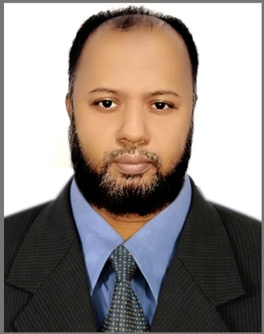
শ্রেণি: ৯ম
বিষয়: জীববিজ্ঞান
অধ্যায়: ৭ম
তারিখ: ০১/০৮/২০২১
সময়: ৫০ মিনিট

Slide 3
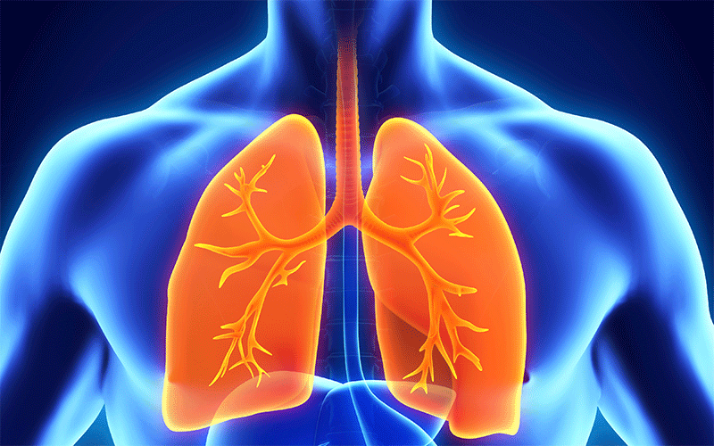
Notes:
শিক্ষক শিক্ষার্থীদের প্রশ্নোত্তরের মাধ্যমে পাঠ ঘোষণা করবেন ।

Slide 4
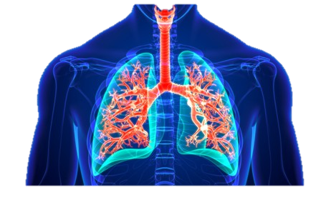

Slide 5
এই পাঠ শেষে শিক্ষার্থীরা...
১. শ্বসনতন্ত্র কী তা বলতে পারবে ;
২. শ্বসনতন্ত্রের চিহ্নিত চিত্র অংকন করেত পারবে ;
৩. শ্বসনতন্ত্রের সাথে সম্পৃক্ত অঙ্গগুলো চিত্রসহ বর্ণনা করেত পারবে ।

Slide 6
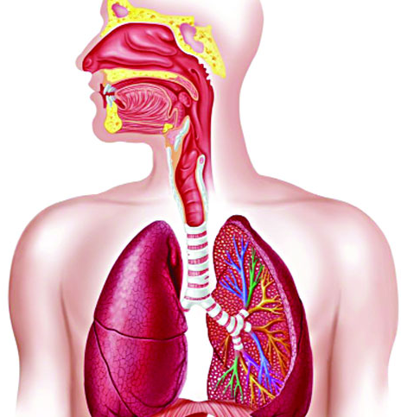

Slide 7
শ্বসনতন্ত্র কাকে বলে ?

Slide 8
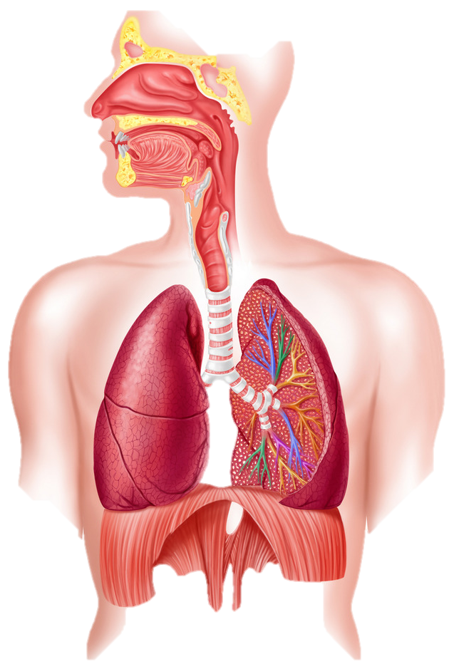
Notes:
শিক্ষক শিক্ষার্থীদের প্রশ্নোত্তরের মাধ্যমে চিত্রের চিহ্নিত অঙ্গগুলো সম্পর্কে ধারণা দিবেন ।

Slide 9
সময়: ৫ মিনিট

Slide 10
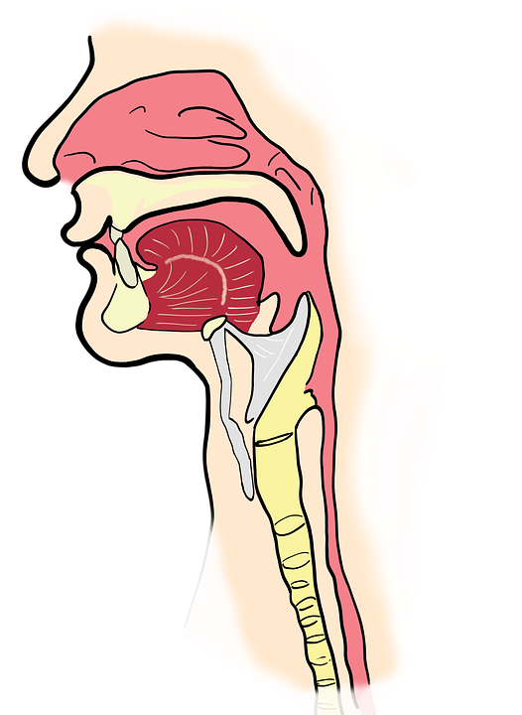
চিত্রের চিহ্নিত অঙ্গের নাম কী ?
শ্বসনতন্ত্রের প্রথম অংশের নাম নাসিকা বা নাক । এটা মুখগহবরের উপরে অবস্থিত একটি ত্রিকোণাকার গহবর ।
Notes:
এই স্লাইটিতে শিক্ষক শিক্ষার্থীদের নাসারন্ধ্র ও নাসাপথ সম্পর্কে সংক্ষেপে বর্ণনা দিবেন ।

Slide 11
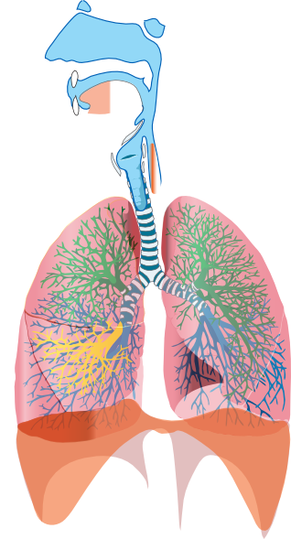
চিত্রের চিহ্নিত অঙ্গটির নাম কী ?
মুখ হাঁ করলে মুখগহবরের পিছনে যে অংশটি দেখা যায়, সেটাই গলবিল । এটি স্বরযন্ত্রের উপরিভাগ পর্যন্ত বিস্তৃত ।
Notes:
এই স্লাইটিতে শিক্ষক শিক্ষার্থীদের গলবিল সম্পর্কে সংক্ষেপে বর্ণনা দিবেন ।

Slide 12
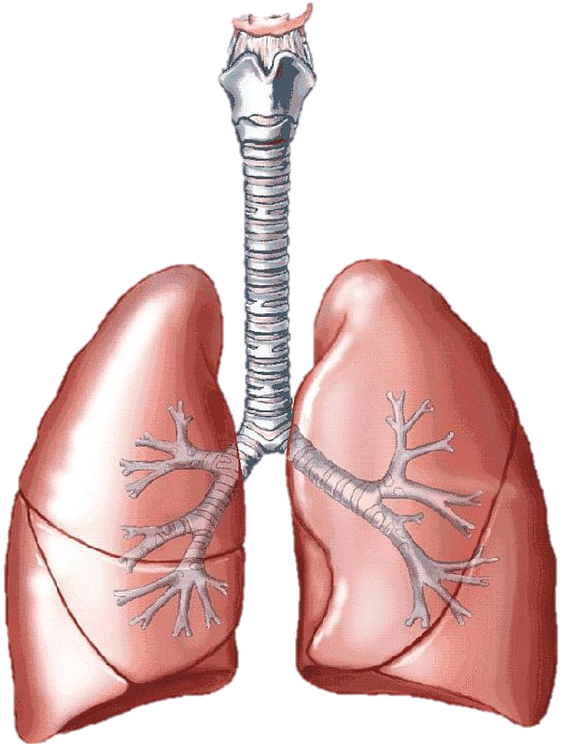
চিত্রের চিহ্নিত অঙ্গটির নাম কী ?
এটি গলবিলের নিচে এবং শ্বাসনালির উপরে অবস্থিত । স্বরযন্ত্রের দুই ধারে দুটি পেশি থাকে । এগুলোকে Vocal cord বলে ।
Notes:
এই স্লাইটিতে শিক্ষক শিক্ষার্থীদের স্বরযন্ত্র সম্পর্কে সংক্ষেপে বর্ণনা দিবেন ।

Slide 13
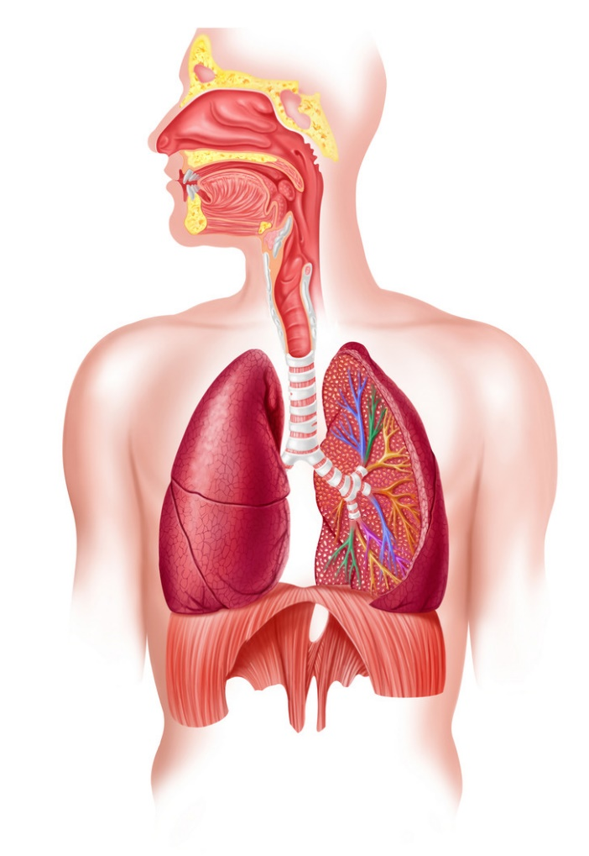
Notes:
এই স্লাইটিতে শিক্ষক শিক্ষার্থীদের শ্বাসনালি সম্পর্কে সংক্ষেপে বর্ণনা দিবেন ।

Slide 14
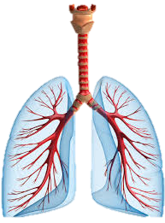
Notes:
এই স্লাইটিতে শিক্ষক শিক্ষার্থীদের ব্রংকাস সম্পর্কে সংক্ষেপে বর্ণনা দিবেন ।

Slide 15
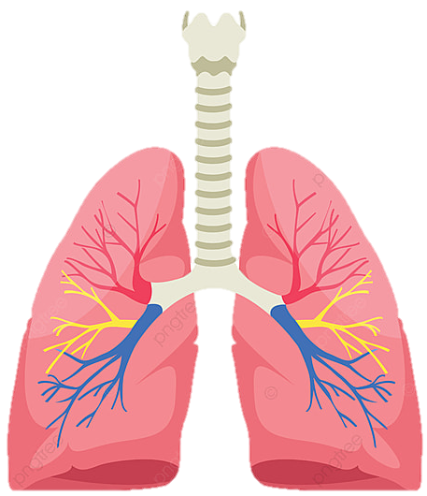
ফুসফুসে প্রবেশ করার পর ব্রংকাস দুটি শাখা-প্রশাখায় বিভক্ত হয় । এগুলোকে ব্রঙ্কিওল বলে ।
Notes:
এই স্লাইটিতে শিক্ষক শিক্ষার্থীদের ব্রঙ্কিওল সম্পর্কে সংক্ষেপে বর্ণনা দিবেন ।

Slide 16
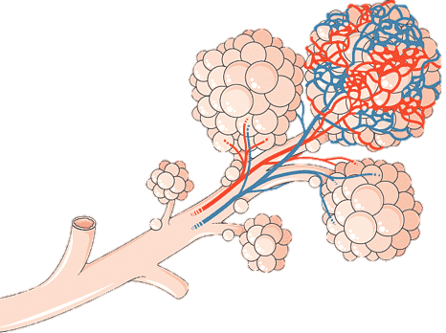
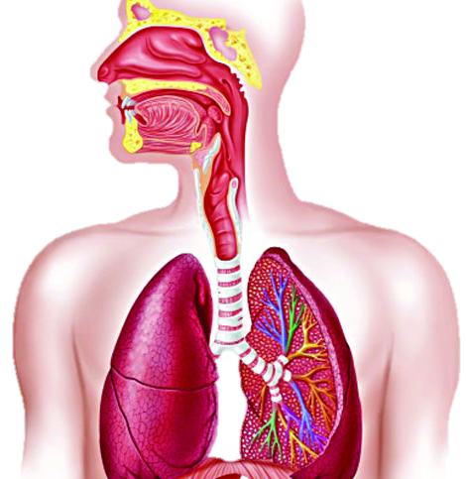
ফুসফুস শ্বসনতন্ত্রের প্রধান অঙ্গ । বক্ষগহবরের ভিতর হ্রৎপিন্ডের দুই পাশে দুটি ফুসফুস অবস্থিত ।
Notes:
এই স্লাইটিতে শিক্ষক শিক্ষার্থীদের ফুসফুস সম্পর্কে সংক্ষেপে বর্ণনা দিবেন ।

Slide 17
Notes:
এই স্লাইটিতে শিক্ষক শিক্ষার্থীদের মধ্যচ্ছদা সম্পর্কে সংক্ষেপে বর্ণনা দিবেন ।

Slide 18
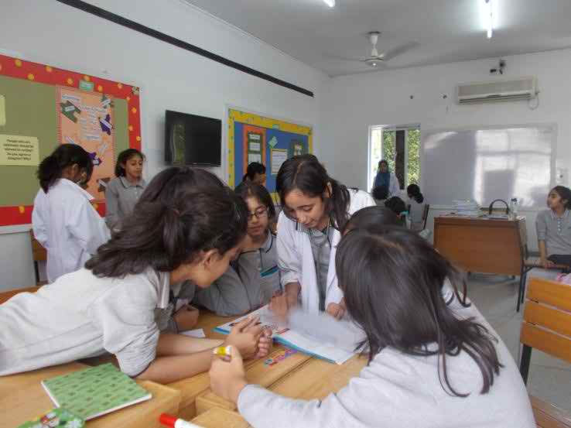
সময়: ৮ মিনিট

Slide 19
A
F
B
C
G
D
H
E
Notes:
সন্মানিত শিক্ষক মহোদয় A,B,C,D,E,F,G ও H চিহ্নিত অংশে ট্রিগার ব্যবহার করা হয়েছে ।

Slide 21
ধ
ন্য
বা
দ

